Slide 1
Lesson 1
변수와 함수 소개

Slide 2
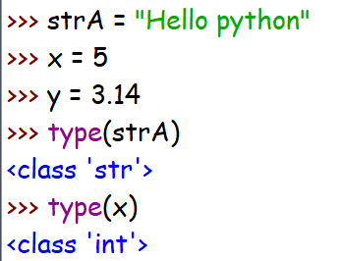
변수와 함수 소개
프로그래밍 작업을 할 때 기본적으로 변수와 함수가 필요하다.
변수: 여러 가지 값으로 변할 수 있는 수를 변수(變數)라고 한다.
프로그램을 작성하면서 변수에는 임의의 값을 담거나 함수가 리턴하는 값을 저장할 수 있다. 파이썬은 형식을 미리 선언해서 사용하는 정적인 언어가 아니기 때문에 선언 없이 변수의 값을 담아서 바로 사용한다. 아래와 같이 문자열, 정수, 실수 등을 바로 초기화 해서 사용할 수 있다.
type()내장 함수는 해당 객체의 형식 정보를 보여주는 함수 입니다.
Notes:
파이썬으로 프로그램을 작성할 때 기본적으로 변수를 초기화 하는 과정이 필요합니다. 특정 값을 저장해서 나중에 사용하거나, 아니면 함수를 실행한 결과를 임시로 메모리에 저장할 이름들이 필요합니다. 변할 수 있는 값들을 저장한다고 해서 변수(Variable)이라고 부릅니다.
name = “데이터” 라고 미리 변수를 초기화 해두면 나중에 필요한 곳에서 계속해서 사용할 수 있기 때문에 name, title, address와 같은 이름으로 변수들을 초기화하고 지속적으로 사용할 수 있습니다.
파이썬의 형식을 지정해서 선언하는 문법이 없기 때문에 문자열을 저장하면 문자열 변수가 되고, 정수나 실수를 저장하면 정수형 변수, 실수형 변수로 초기화 됩니다. Java나 .NET 같은 언어들을 보통 변수명 앞에 형식을 지정하지만 동적 형식의 언어인 파이썬에서는 사용하지 않는 문법입니다. 예를 들면
int age = 30
string name = “전우치”
와 같이 선언하고 초기화 하지 않습니다.
age = 30
name = “전우치” 와 같이 필요한 값을 바로 초기화해서 사용할 수 있습니다.

Slide 3

변수와 함수 소개
함수(Function): 필요한 기능이 미리 구현되어 있는 빌트인(Built in) 함수도 있고 사용자가 직접 함수를 정의할 수 있다. API(Application Programming Interface) 라고 부르기도 한다. 아래와 같이 문자열 변수에 문자열을 저장할 경우 “”나 ‘’를 사용해서 문자열임을 표시해 주어야 한다. len()이라는 내장 함수는 입력 파라메터(입력 데이터)로 넘겨진 문자열의 길이를 리턴한다.
Notes:
개발자가 매번 필요한 코드를 작성해서 사용해야 한다면 매우 불편합니다. 특정 코드에 이름을 부여해서 미리 저장해 두고 필요할 때 이름을 불러서 호출할 수 있다면 반복적인 작업을 조금이라도 더 편하게 실행할 수 있을 겁니다.
함수를 정의한다는 것은 이런 형태를 말합니다. 예를 들면 덧셈, 곱셈과 같은 사칙연산을 처리하는 함수를 미리 만들어 두면 필요할 때 매번 작성하지 않고 바로 연산 결과를 얻어 올 수 있습니다.
파이썬 내부에는 미리 정의된 많은 내장형(Built in)함수들이 제공됩니다. 대략 어떤 이름들로 제공되는지를 학습해두면 필요하면 호출해서 사용할 수 있습니다.
예를 들면 문자열의 글자 갯수를 알고 싶은 경우라면 len()함수를 사용할 수 있습니다. 현재 메모리에 올라가 있는 객체 이름들을 미리 알고 싶다면 dir()함수를 사용해서 간단한 목록 정보를 얻을 수 있습니다. 앞으로 강의를 진행하면서 다양한 내장 함수들을 사용하게 됩니다. 나올 때 마다 정리해두면 많이 도움이 됩니다.
또는 필요하면 개발자가 직접 함수를 정의해서 사용해도 됩니다. 다른 용어로 함수를 API(Application Programming Interface)라고 부르기도 합니다.

Slide 4
변수와 함수 소개
변수명: 대소문자를 구분하는 언어이다. Friend와 friend는 대소문자가 다른 변수이다. 코딩을 할 때 대소문자가 일치하는지 꼭 확인이 필요하다. 비주얼 베이직과 같은 언어는 대소문자를 구별하지 않지만 대부분의 C에서 파생된 언어들은 대소문자를 구분한다.
숫자형식: int, float과 같은 형식이 제공된다. 정확한 정수라면 x = 100과 같은 경우 정수형식이고, pi = 3.14와 같이 초기화하면 실수로 초기화된다.
문자열형식: ‘데이터’, “전우치”로 초기화 할 수 있다. 문자열 데이터는 반드시 “”나 ‘’로 묶어야 한다. 파이썬에서는 “”와 ‘’를 구분하지 않는다.
불린형식: True, False와 같은 값을 사용할 수 있다.
Notes:
파이썬은 C, C++언어와 Basic언어를 많이 사용하던 1990년대 초반에 만들어진 언어입니다.
파이썬은 C언어와 Basic을 혼합한 것 같은 느낌을 받을 수 있는 언어입니다. 파이썬은 대소문자를 구분하며 숫자형식, 문자열형식, 불린형식 등을 모두 사용할 수 있습니다. 정확하게 정수로 떨어지는 숫자는 int형식으로, 실수를 가지고 있는 경우는 float형식으로 사용됩니다. ‘’나 “”로 묶어서 문자열 형식으로 사용할 수 있습니다. 다른 언어와 달리 파이썬은 ‘’와 “”를 구분하지 않습니다. 문자열 데이터라면 반드시 ’’나 “”로 앞뒤로 묶어주어야 정상적으로 인식되고 처리됩니다.
불린형식은 True, False라는 값을 가질 수 있습니다. 어떤 표현식(수식)이 참이면 True를 리턴 하고 거짓이면 False를 리턴 하는 형식을 Bool형식 또는 불린 형식이라고 합니다. 첫글자가 대문자로 되어 있는 부분이 조심할 부분입니다.

Slide 5
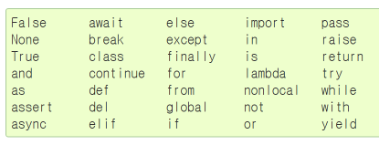
파이썬 키워드 소개
파이썬 언어에서 제공되는 기본적인 문장을 키워드라고 한다. 파이썬의 키워드는 미리 정의되어 있는 단어들이여서 이 단어들을 변수명이나 함수명으로 사용하면 안된다. 파이썬의 키워드는 대략 35개정도 된다.
Notes:
간혹 수업을 진행하다 보면 파이썬의 키워드를 변수명이나 함수명으로 작성하는 분들이 있습니다. 당연히 이렇게 작성하면 안됩니다. 왜냐하면 키워드는 특별히 파이썬의 기본 문장으로 사용되기 때문에 이러한 35개 정도 되는 단어들, 키워드는 정해진 용도로만 사용해야 합니다.
변수명의 경우 파이썬은 대소문자를 구별하며 또한 숫자로 시작하는 것도 안됩니다. 숫자는 변수명의 끝부분이나, 중간에 들어가는 것은 허용합니다. 프로그래밍을 처음 접하는 분들이 많이 실수하는 부분입니다.
비주얼 베이직과 같은 언어는 대소문자를 구분하지 않습니다. 데이터베이스에서 사용하는 SQL구문도 대소문자를 구분하지 않습니다. 그러나 파이썬은 구분하기 때문에 변수명과 함수명을 작성할 때 대소문자를 꼭 지켜서 작성해야 합니다.

Slide 6
변수와 함수 소개
자료 형식
자료형 | 설명 | 사용 예
숫자형(int,float) | 정수,실수를 저장하는 용도로 사용한다. | 100, 1.43
문자열(str) | 문자들의 모음으로 사용한다. | ‘spam’, “ham”, “egg”
리스트(list) | 순서를 가지는 파이썬 임의 객체의 집합으로 []를 사용한다. 입력,수정,삭제,검색을 모두 지원한다. | [“ham”, ”spam”]
사전(dict) | 순서를 가지지 않는 객체의 집합. 키로 값을 꺼낸다. {}를 사용한다. 키중심으로 입력,수정,삭제,검색을 모두 지원한다. | {“ham”:4, “spam”:5}
튜플(tuple) | 순서를 가지는 파이썬 임의 객체의 집합으로 읽기전용으로만 사용된다. ()를 사용한다. | (“ham”, “spam”)
세트(set) | 순서를 가지지 않는 유일한 값의 집합형태로 사용한다. 합집합, 교집합, 차집합을 구할 경우 사용한다. {}를 사용한다. | {1,2,3,4}
Notes:
숫자형식과 문자열 형식은 다른 언어와 크게 다르지 않습니다. 다만 파이썬은 문자열을 처리할 때 ‘’와 “”를 구분하지 않습니다. 보통은 하나의 문자를 저장할 때 ‘A’라고 표기하는 언어들이 있지만 파이썬에서는 단일 따옴표와 쌍 따옴표를 모두 문자열을 저장할 때 사용합니다.
다중의 데이터를 다루는 경우가 프로그래밍을 하다 보면 많이 발생합니다. 파이썬의 내장 형식으로 리스트(list)가 제공됩니다. 리스트는 순서가 있어서 입력된 순서대로 출력이 됩니다. 입출력이 자유로운 형식입니다. 튜플의 경우 순서가 있으며 초기화를 하면 읽기전용으로 사용해야 합니다. 간단하게 데이터를 묶어서 전달하거나 리턴 받을 경우에 많이 사용합니다.
세트(set)의 경우 순서가 없고 유일한 값들만 저장이 됩니다. 집합 연산이 필요할 경우 사용하면 편리합니다. 사전식(dictionary)의 경우 순서가 없으며 키와 값으로 연결된 자료구조입니다. 간단한 키를 통해 복잡한 객체나 문자열을 빠르게 검색해서 사용할 경우 사용됩니다. 사전식의 경우 매우 실용적인 형식으로 파이썬으로 코딩을 할 경우 많이 사용하는 내장 형식입니다.

Slide 7
변수와 함수 소개
어떤 경우에 리스트를 사용하고 딕셔너리를 사용하는가? 아직은 처음 나오는 형식들이여서 용도가 궁금할 수 있다. 파이썬에서는 다중의 데이터를 저장해서 사용하는 경우가 많기 때문에 리스트형식을 많이 사용한다. 입력한 순서대로 출력하는 경우라면 당연히 리스트를 사용하는 것이 편리하다. 입력한 순서대로 출력되는 것이 아니라 키를 통한 검색이 필요하다면 입력한 순서대로 출력되지 않는 딕셔너리를 사용할 수 도 있다.
학습을 하다보면 어떤 경우에 리스트를 사용하고, 튜플을 사용하는지, 또는 딕셔너리가 필요한 경우는 어떤 경우인지 알 수 있다. 다양한 데이터들을 다루어 보면서 감각을 익히면 된다. 예를 들면 직원 리스트, 제품 리스트가 필요한 경우에 간단하게 처리한다면 리스트를 사용할 수도 있고 키를 통한 빠른 검색과 맵핑 구조가 필요하다면 딕셔너리를 사용할 수 도 있다.
Notes:
리스트는 []로 표기하며, 튜플은 (), 세트는 {}, 딕셔너리는 {키:값}과 같이 표기합니다. 처음에는 이런 표기법을 약간 암기해두는 것이 좋습니다. 지금은 왜 이런 형식들이 제공되는지 궁금할 수 있습니다. 사실 파이썬을 사용해서 개발을 하게 되면 자연스럽게 어떤 형식을 선택해야 하는지 알게 됩니다. 대부분은 리스트와 사전식을 많이 사용하게 될 겁니다.
우리는 주로 파이썬에서 편리하게 대량의 데이터를 처리할 수 있는 리스트나 딕셔너리를 활용하게 됩니다. 튜플의 경우 여러 개의 데이터를 한번에 묶어서 입력하거나 반환할 때 사용합니다. 셋트의 경우 집합 연산이 필요할 경우 사용합니다. 간단한 예제 코드들을 같이 작성해 보도록 합니다.
비슷해 보이는 형식들이지만 각각 다른 쓰임새가 있는 형식들입니다. 앞으로 학습을 하면서 용도에 맞게 사용해 보도록 합니다.

Slide 8
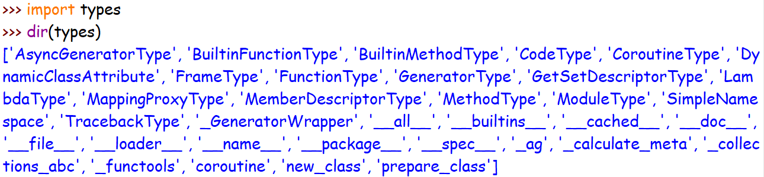
변수와 함수 소개
파이썬 전체 자료형을 본다면 아래와 같이 실행하면 된다.
기존에 사용하지 않았던 모듈(라이브러리)를 사용해야 하는 경우는 import구문을 사용해서 메모리에 모듈을 탑재해야 사용할 수 있다.
Notes:
파이썬은 네임스페이스(namespace, 이름공간)라는 개념을 가지고 있습니다. 기존 언어인 C언어나 Basic같은 언어들은 전체 공간에서 함수나 변수 이름을 사용해야 하기 때문에 이름충돌을 피하기 어렵게 되어 있습니다. 흔히 말하는 동명이인처리에 해당됩니다.
예를 들면 501호 강의장에 있는 홍길동과 502호 강의장에 있는 홍길동을 구분해서 호출해야 한다면 “501호 홍길동”이라고 복도에서 부르면 됩니다. 변수명과 함수명을 구분할 수 있는 방의 이름 또는 카테고리명을 부여한다고 생각하면 쉽게 이해가 됩니다. 복잡한 코드를 작성하기 전에 모듈명(물리적으로 저장되는 파일의 이름)을 부여해서 사용하는 것이 일반적입니다. 모듈에 대해서는 6장에서 자세하게 학습하도록 합니다.
import types 라는 구문은 types라는 모듈을 메모리에 탑재해서 사용할 수 있도록 준비해 달라는 명령입니다. 이 경우 types라는 네임스페이스를 먼저 만들고 여기에 함수나 클래스등을 로딩합니다. 여기에 로딩된 일종의 부품들에 접근할 때는 types를 먼저 붙여서 접근해야 정상적으로 호출할 수 있습니다.

Slide 9
변수와 함수 소개
Namespace(이름공간)
전역공간(Global)
501호
홍길동
502호
홍길동
Notes:
위의 그림처럼 전역 공간에 네임스페이스를 만들고 여기에 함수나 객체를 저장해서 사용하면 이름충돌 없이 구분해서 사용할 수 있습니다. “501호.홍길동” 또는 “502호.홍길동”과 같이 전역 공간에서 호출할 수 있습니다.
별도의 격리된 공간을 만들어서 여기에 함수나 클래스를 로딩하면 방이름(네임스페이스명)을 붙여서 접근한다고 생각하면 됩니다. 전체 접근하거나 호출하는 이름은 길어지지만 이름 충돌을 회피할 수 있기 때문에 다양한 모듈(라이브러리)를 사용할 경우에도 문제가 발생하지 않습니다.

Slide 10
Lesson 2
자료형

Slide 11
자료형
문자열형식
  다중 라인으로 문자열을 묶어야 하는 경우라면 “””을 사용한다.
    print(“””
    영원에
    살고
    순간에
    “””)
사용 예 | 의미
\n | 개행(줄 바꿈)
\t | 탭
\r | 캐리지 반환
\0 | 널
\\ | ‘\’문자
\’ | 단일 인용부호
\” | 이중 인용부호
Notes:
C언어에서 파생된 언어들은 대부분 이스케이프 캐릭터라는 특수문자들을 사용할 수 있습니다. 예를 들면 “\n”은 newline의 약자로 개행문자를 의미합니다. 이 문자를 만나면 강제로 줄을 변경하게 됩니다. “\t”은 탭문자로 print()함수에서 사용되면 탭문자(공백문자 2칸이나 4칸)으로 변경 되서 출력됩니다. “\”문자 자체를 안전하게 출력할 경우 “\\”와 같이 두번 겹쳐서 사용합니다.
다중의 문자열(Multiple line)을 저장할 경우 “““ 다중 라인 ”””와 같이 쌍따옴표를 3번 겹쳐서 사용합니다. 프로그래밍을 할 때 가장 많이 사용하는 형식이 숫자를 다루는 int, float형식과 문자열을 다루는 str형식입니다.

Slide 12
자료형
파이썬에서 바디(블록)를 정의할 때 Indentation(들여쓰기)를 추가한다.
  for 반복변수 in 반복 가능한 객체:
  statement1
  statement2
  if 조건A:
  statement3
  statement4
  else:
  statement5
  statement6
Indentation을 해야 하는 경우 코드의 끝 부분에 :을 표기한다. 공백 문자를 몇칸을 들여쓰기 하는지 결정해야 한다. 보통은 탭문자로 들여쓰기를 하거나 2칸에서 4칸 들여쓰기를 한다.
Indentation
(들여쓰기)
들여쓰기
들여쓰기
Notes:
파이썬을 학습하다 보면 처음에 고생하는 것 중에 하나가 들여쓰기(공백)입니다. 처음 프로그래밍을 하시는 분들 입장에서는 이 부분이 눈에 잘 들어오지 않습니다. 코딩을 익숙하게 하는 개발자들도 사실 많이 실수하는 부분입니다. 많이 반복을 해서 스타일을 익혀야 파이썬 언어의 들여쓰기 구조가 눈에 들어옵니다. 2일에서 3일정도 코드를 입력하다 보면 스타일이 익숙해 집니다.
for item in 반복 가능한 객체: 와 같이 코딩을 해서 :를 맨 끝에 추가하고 엔터를 치면 대부분의 툴에서는 자동으로 블록을 정의하는 들여쓰기를 추가해 줍니다. 보통 공백문자는 문법적으로 정의되어 있지 않지만 2칸에서 4칸 정도를 들여쓰기를 합니다. 우리는 좀 더 눈에 잘 보이도록 탭키를 누르면 4칸을 들여 쓰도록 개발툴에서 기본 셋팅되어 있는 것을 사용합니다.
함수의 바디를 정의할 때 또는 분기나 반복문의 바디를 정의할 때 :를 사용하면 들여쓰기가 한칸이라도 되어 있으면 바로 바디가 됩니다. 다른 개발언어에서 제공하는 { }를 사용하거나 begin, end와 같은 키워드가 파이썬에서는 제공되지 않습니다. 처음에는 이 부분이 잘 보이지 않지만 며칠 연습 하다 보면 조금씩 익숙해 질 겁니다.

Slide 13
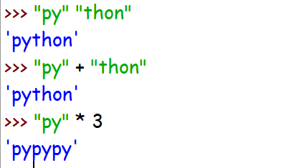
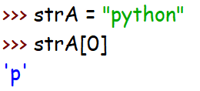
자료형
문자열을 결합할 때 더하기 연산자는 생략 가능하고 *를 통해 반복할 수 있다.
문자열을 인덱싱 할 수 있다.
Notes:
우리가 업무 자동화를 하기 위해서 처리하는 형식중에 문자열 형식이 가장 많이 사용되는 형식 중에 하나 입니다. 파이썬에서는 문자열을 연결할 때 + 연산자를 사용합니다. ‘py’ ‘thon’과 같이 사용해도 문제가 없고, ‘py’ + ‘thon’과 같이 사용해도 됩니다. 또는 ‘py’ * 3이라고 하면 ‘py’라는 문자열을 3번 반복해서 출력해 줍니다.
별도의 메서드(함수)를 사용하지 않아도 부분 문자를 리턴 받을 수 있습니다. 아래와 같이 파이썬에서는 문자열의 인덱싱을 사용하면 됩니다.
strA = “python”
strA[0]
a[0]이라고 하면 0번 방(첫번째)에 있는 ‘p’라는 문자만 추출할 수 있습니다. 전체가 아닌 부분을 원하면 인덱싱을 통해서 또는 슬라이싱을 통해서 문자열을 얻을 수 있습니다.

Slide 14
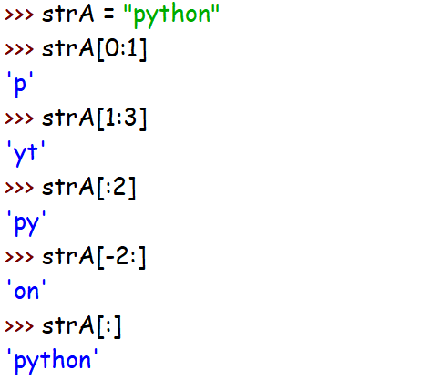
자료형
문자열을 아래와 같이 슬라이싱 할 수 있다. 0부터 시작하고 끝부분에서는 자기 번호는 제외된다! 뒤쪽에서 카운트를 시작하면 -1부터 시작된다.
Notes:
예를 들면 문자열변수[시작:종료]와 같이 지정합니다. 시작부분에서 문자열을 가져오는 경우 0부터 시작합니다. 0부터 시작하기 때문에 종료에서는 -1을 빼주면 됩니다. 변수명[1:4]를 지정하면 1부터 3까지의 인덱스에 해당하는 문자열을 리턴하게 됩니다.
앞부분을 생략하면 무조건 0부터 시작하며, 뒷부분을 생략하면 맨 마지막 글자까지 포함하게 됩니다. 변수명[0:4]와 변수명[:4]는 동일합니다.
변수명[:]이라고 하면 시작과 종료를 생략한 형태에서 전체를 리턴합니다. 변수명[시작:종료:스텝]과 같이 사용됩니다. 스텝은 1이 기본인데 -1을 주면 역순으로 뒤집어서 출력하거나 2를 주면 한칸씩 건너뛰면서 가져올 수 있습니다.

Slide 15
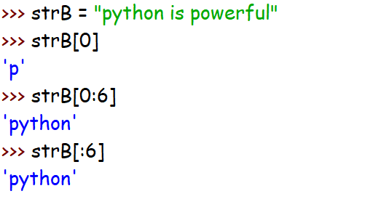
자료형
인덱싱
0 | 1 | 2 | 3 | 4 | 5 | 6 | 7 | 8 | 9 | 10 | 11 | 12 | 13 | 14 | 15 | 16 | 17
p | y | t | h | o | n |  | i | s |  | p | o | w | e | r | f | u | l
Notes:
슬라이싱이 처음에는 익숙하지 않지만 이 부분도 며칠 연습을 하면 자연스럽게 사용할 수 있는 기본 문법중에 하나가 됩니다. 위의 그림처럼 문자열 위에 해당 글자의 방번호를 인덱스로 지정해서 반복해서 연습해 봅니다.

Slide 16
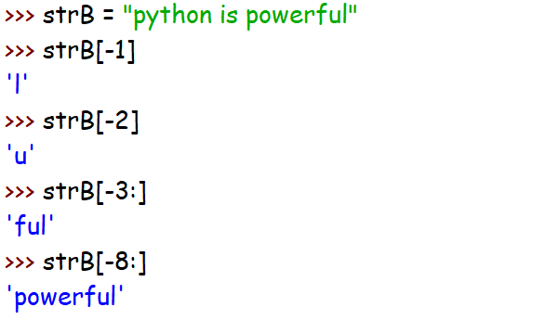
자료형
인덱싱: -값으로 접근해서 인덱싱을 할 수 있다.
-18 | -17 | -16 | -15 | -14 | -13 | -12 | -11 | -10 | -9 | -8 | -7 | -6 | -5 | -4 | -3 | -2 | -1
p | y | t | h | o | n |  | i | s |  | p | o | w | e | r | f | u | l
Notes:
뒷부분에 위치한 문자열을 잘라오는 경우 앞에서 부터 카운트하는 것이 힘들 수도 있습니다. 이런 경우는 맨 끝에 있는 문자열들을 가져오는 경우는 -1, -2와 같이 카운트하는 것이 더 편할 수 있습니다. 끝에 있는 3글자를 가져온다면 변수명[-3:]와 같이 지정합니다. 또는 끝부분에 있는 8글자라면 변수명[-8:]와 같이 지정하면 됩니다.

Slide 17
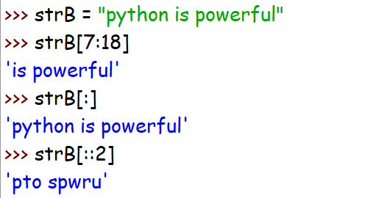
자료형
인덱싱으로 문자열을 슬라이싱 하기
0 | 1 | 2 | 3 | 4 | 5 | 6 | 7 | 8 | 9 | 10 | 11 | 12 | 13 | 14 | 15 | 16 | 17
p | y | t | h | o | n |  | i | s |  | p | o | w | e | r | f | u | l
Notes:
변수에 저장된 문자열 데이터에서 특정 부분의 문자열을 리턴 받는 경우에 별도의 메서드를 호출하지 않아도 슬라이싱을 통해 부분 문자열을 리턴받을 수 있습니다. 앞부분을 생략하면 첫글자(0번)을 포함해서 슬라이싱이 되고, 뒷부분을 생략하면 마지막글자까지 포함을 해서 슬라이싱을 합니다. strB[:]라고 하면 시작과 끝을 생략했기 때문에 전체 문자열을 리턴합니다.
strB[시작:종료:스텝]에서 strB[::2]와 같이 지정하면 시작과 종료를 생략했기 때문에 전체를 지정한 상태에서 1증가가 아닌 2증가로 스텝을 지정하면 한칸씩 건너뛰면서 문자열을 슬라이싱하게 됩니다.

Slide 18
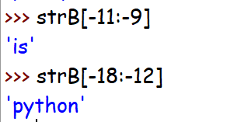
자료형
-18 | -17 | -16 | -15 | -14 | -13 | -12 | -11 | -10 | -9 | -8 | -7 | -6 | -5 | -4 | -3 | -2 | -1
p | y | t | h | o | n |  | i | s |  | p | o | w | e | r | f | u | l
Notes:
뒤쪽에 있는 문자열을 슬라이싱하는 경우에는 –를 붙여서 사용하면 뒤쪽 3글자 또는 8글자를 손쉽게 카운트해서 추출할 수 있습니다. 앞에서 부터 카운트하는 것보다는 뒤에서 부터 카운트해서 작업할 수 있습니다. 왼쪽부터 카운트하지 않고 오른쪽부터 카운트해서 문자열을 슬라이싱해야 하는 경우라면 보다 편리하게 사용할 수 있습니다.

Slide 19
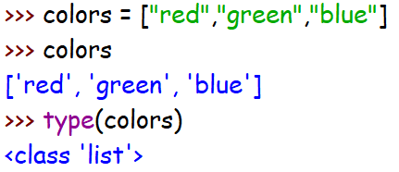
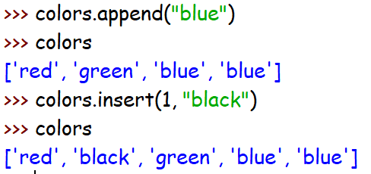
자료형
리스트(list)는 값의 나열이다. 순서가 존재하며 여러 종류의 값을 담을 수 있다.
기존 리스트(list)에 값을 추가할 때는 append()메서드를 사용하고, 원하는 위치에 추가하려면 insert()메서드를 사용
Notes:
파이썬에 다수의 데이터를 묶어서 처리한다면 보통 리스트를 사용합니다. 리스트는 순서가 있으며 입출력이 자유로운 내장형식입니다. 일반적으로 우리가 다루는 데이터가 한건이 아닌 대량의 데이터를 다룬다면 리스트가 적당할 수 있습니다. 기존 데이터에 첨부를 할 경우 append()메서드를 사용합니다. 특정 지점에 값을 추가하는 경우라면 insert(위치, 값)을 사용하면 됩니다.
수업이 진행되면서 리스트형식의 append()메서드와 remove()메서드를 많이 사용하게 됩니다. 익숙해지도록 연습이 필요합니다. 백문이 불여일타입니다. 꼭 타이핑을 해서 결과를 눈으로 확인하도록 합니다.

Slide 20
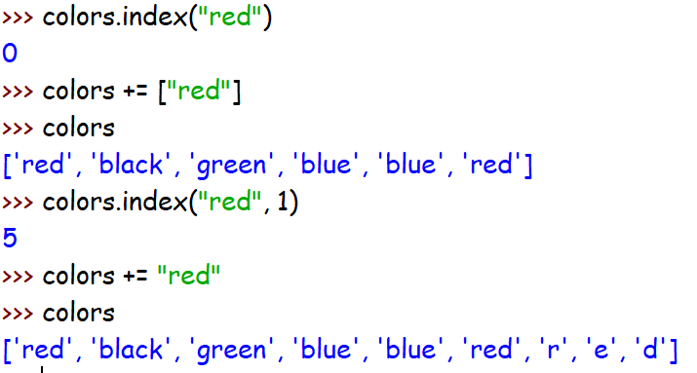
자료형
어떤 값이 어디에 있는지 확인할 수 있는 index()메서드가 있다. 2번째 인자를 지정하지 않으면 처음부터 검색을 하고 지정을 하면 지정된 아이템의 방번호를 리턴한다.
Notes:
어떤 값이 어느 방에 있는지를 조사한다면 정수 첨자(방의 위치)를 리턴 받을 수 있는 메서드가 index(값)메서드 입니다. 특정 값이 어떤 방에 있는지를 알면 해당 정수 첨자를 사용해서 값을 얻어 올 수 있습니다.
append()메서드를 사용해서 값을 추가할 수 도 있고 +=연산자를 사용해서 리스트에 리스트를 첨부할 수 있지만 조심해야 합니다. 혹시 리스트에 문자열을 추가하려고 시도하면 colors += ‘red’ 이런 경우입니다. 파이썬은 ‘r’, ‘e’, ‘d’와 같이 짤라서 추가할 수 있습니다. 리스트로 추가할 때 [ ] 가 없어서 발생하는 문제로 이런 결과가 개발자의 의도가 아니라면 문제가 되기 때문에 append()메서드를 사용하는 것이 안전합니다.
파이썬이란 언어는 일반적으로 언어의 자유도가 높기 때문에 개발자가 보다 명확하게 코딩을 하는 것이 안전합니다. 이 부분을 파이썬에서는 “모호한 것보다는 명확한 것이 좋다＂라고 표현합니다.

Slide 21
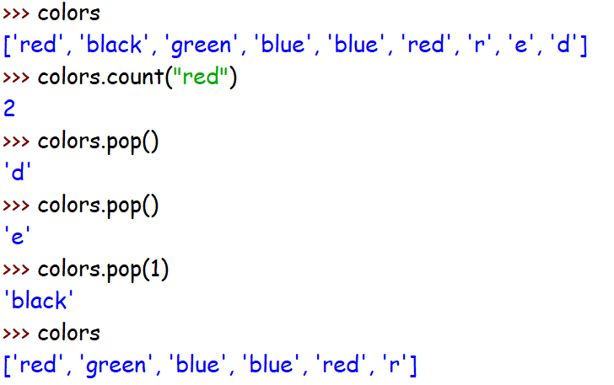
자료형
현재 해당 값의 개수를 반환하는 count() 메서드와 값을 뽑아내는 pop()메서드도 제공된다.
Notes:
특정 값이 몇 개가 있는지를 리턴받는 경우는 count()메서드를 사용하면 됩니다. 리스트에서 값을 추출하는 경우는 pop()메서드를 사용합니다. pop()은 입력된 순서의 역순으로 값을 출력하고 삭제해 버립니다. for in 루프는 출력만 하고 삭제를 하지 않지만 pop()메서드는 출력도 하고 삭제까지 하기 때문에 출력하고 삭제할 경우에 사용하면 됩니다.

Slide 22
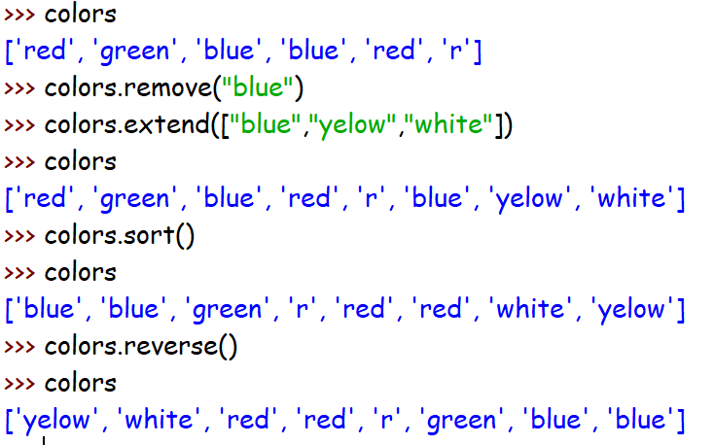
자료형
remove()메서드는 pop()과는 다르게 단순히 해당 값을 삭제한다. 리스트의 아이템들을 정렬할 경우 sort(), reverse()메서드를 사용한다.
Notes:
리스트에서 제공하는 remove()메서드는 삭제는 하고 값을 출력하지는 않습니다. 우리가 앞으로 주로 사용할 메서드가 append(), remove()메서드들입니다.
물리적으로 리스트의 값을 정렬할 경우 sort()와 reverse()메서드를 사용합니다. 숫자는 1,2,3,4 또는 문자열이면 가나다라, abcd와 같이 정렬하는 것이 sort()이면 역순으로 정렬할 경우 reverse()메서드를 사용합니다.

Slide 23
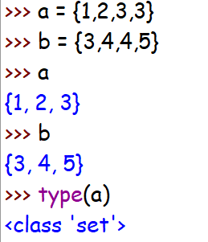
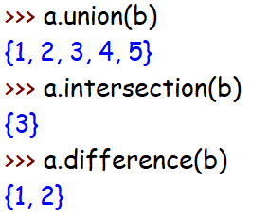
자료형
세트(set)는 수학 시간에 배운 집합과 동일하다. 세트(set)는 리스트(list)와 마찬가지로 유일한 값의 모임이며 순서는 없다.
Notes:
세트(set)은 순서가 없고 유일한 값만 저장이 가능합니다. 수학 시간에 배운 집합연산을 수행할 경우 사용합니다. a = {1,2,3,3}을 실행하면 유일한 값인 a = {1,2,3}만 저장됩니다. b = {3,4,4,5}를 실행하면 b = {3,4,5}만 저장이 됩니다. a 와 b의 합집합을 구하는 경우 a.union(b)와 같이 연산하면 됩니다. a와 b의 교집합, 차집합을 구하는 경우라면 a.intersection(b), a.difference(b)와 같이 실행하면 됩니다.
파이썬으로 대량의 데이터를 처리할 경우 대부분 리스트와 딕셔너리등을 사용하는 경우가 많습니다. 세트의 경우 집합 연산이 필요한 경우만 간혹 사용합니다.

Slide 24
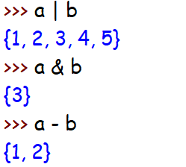
자료형
세트(set)에서 연산자를 통한 연산도 가능합니다. 앞에서의 코드처럼 |, &, -를 사용하면 동일한 집합 연산 결과를 얻을 수 있습니다.
Notes:
차집합 연산을 수행하는 경우에 a – b로 간단하게 연산할 수 있습니다. 합집합이나 교집합 연산을 수행하는 경우는 a | b, a & b로 수행하면 됩니다. 메서드를 호출해서 결과를 얻을 수 있지만 아무래도 간단한 연산자를 호출해서 동일한 결과를 얻을 수 있다면 간결한 코드를 더 선호할 수 도 있습니다.

Slide 25
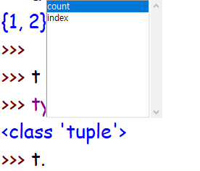
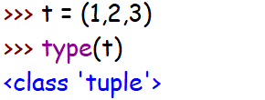
자료형
튜플(tuple)은 리스트(list)와 유사하지만 리스트(list)와는 달리 [] 대신 ()로 묶어서 표현하며 읽기 전용이다. 제공되는 함수는 리스트(list)에 비해 적지만 속도는 그만큼 빠르다. 튜플은 일반적인 경우에 데이터를 묶어서 한번에 전달하거나 여러 개의 값을 묶어서 한번에 반환할 경우에 사용됩니다. 자동 완성 기능을 통해서 보면 실제 제공되는 메서드가 count(), index()정도만 제공되는 것을 볼 수 있습니다.
Notes:
튜플은 여러 개의 값을 묶어서 입력하거나 리턴할 경우 사용합니다. 튜플형식에서 제공되는 기능은 거의 없지만 다양한 데이터를 묶어서 한번에 입력받고 리턴하는 용도로 주로 사용됩니다. ()괄호를 사용해서 데이터를 묶어서 사용하면 됩니다. 하나의 그릇에 담아서 한번에 입력을 하거나 리턴을 할 경우 사용한다고 생각하면 됩니다.
기본 개발툴 또는 비주얼 스튜디오 코드를 사용하는 경우에도 .을 입력하고 키보드에서 컨트롤키를 누르면 코드 자동 완성창이 출력됩니다. 메서드의 이름이 기억나지 않는다면 자주 활용하면 좋은 기능입니다. 기존 리스트형식과는 다르게 튜플에서는 2개의 메서드만 출력되는 것을 확인할 수 있습니다.

Slide 26
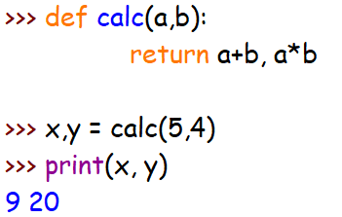

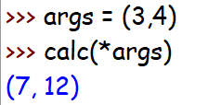
자료형
튜플(tuple)이 주로 사용되는 경우
  함수에서 하나 이상의 값을 리턴 하는 경우
  문자열 포맷팅
  튜플에 있는 값을 함수 인수로 사용하는 경우
Notes:
파이썬은 하나의 함수에서 여러 개의 값을 리턴 할 수 있습니다. 튜플 형식은 다중의 값을 리턴하거나 다중의 값을 입력 받을 때 하나의 형식으로 묶어서 처리할 경우 사용될 수 있습니다. 순서가 있는 읽기 전용의 데이터가 필요하면 튜플을 사용할 수 있습니다.
4장에서 함수를 정의하는 부분을 학습합니다. 미리 데모를 위해 설명을 드리면 def는 함수를 정의하는 파이썬의 구문 중에 하나입니다. a와 b라는 인자(입력 매개변수)를 받아서 더해서 그리고 곱해서 리턴 합니다.
문자열을 조립할 경우 %s는 문자열을 입력받을 때, %d는 숫자를 입력할 경우 사용합니다. 미리 정의된 문자를 통해 튜플로 입력되는 문자가 값으로 치환되는 특수문자입니다. 인자로 여러 개의 값을 넘길 경우 (4, 5)와 같이 미리 튜플로 묶어서 입력 받아도 됩니다. 튜플은 이런 형태로 데이터를 묶어서 입력하거나 데이터를 묶어서 한번에 반환할 경우 자주 사용합니다.

Slide 27
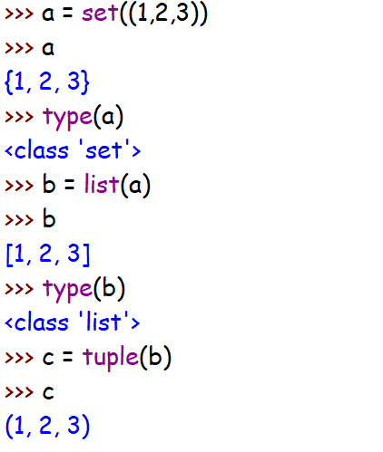
자료형
지금까지 학습한 리스트, 세트, 튜플을 다음과 같이 생성자 list(), set(), tuple()을 이용해서 서로 간에 언제든지 변환할 수 있다.
Notes:
리스트와 세트, 튜플은 비슷한 내장 형식들로 다른 형식으로 변환할 수 있습니다. 형태가 상당히 유사하기 때문입니다.
list(), set(), tuple()와 같은 내장 함수들을 사용해서 변수를 변환하면 각 형식으로 변환해서 필요한 메서드를 호출할 수 있습니다. 사실은 이 함수들은 각 클래스 형식의 생성자(인스턴스 객체의 초기화를 담당) 메서드입니다.
설명해야 할 내용이 많기 때문에 클래스에 대한 내용은 5장에서 같이 학습해 보려고 합니다. 일단은 간단하게 형식을 변환하는 함수라고 생각하고 사용해도 됩니다. 보통 개발자들은 타입 캐스팅을 한다고 말하기도 합니다.

Slide 28
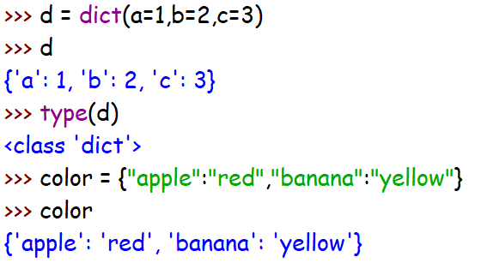
자료형
딕셔너리(Dictionary)는 강력하면서 알아두면 편리한 자료구조이다. 사전식 또는 딕셔너리는 임의의 객체 집합적 자료형식인데 자료의 순서를 가지지 않는다. 자료의 순서를 정할 수 없는 맵핑(Mapping)형이다. 키를 통한 빠른 검색이 필요할 때 사용한다.
Notes:
사전구조(딕셔너리)는 복잡해 보이지만 그리 어렵지 않은 내장 형식입니다. { “키“:”값“}으로 맵핑되어 있는 형식입니다. 순서가 없어서 입력된 순서로 출력되지 않을 수 있지만 “키＂를 중심으로 값을 가져오기 때문에 크게 신경쓰지 않고 사용할 수 있습니다. 간단한 데이터를 저장해서 사용할 경우 간단한 키를 통해 값을 빠르게 검색할 수 있는 구조입니다.
위와 같이 color를 초기화 해서 color[“apple”]와 같이 물어보면 맵핑된 “red”를 출력합니다. 새로운 데이터를 입력할 경우 color[“cherry”] = “red”와 같이 입력하면 새로운 키과 값으로 추가됩니다. 특정 키와 값을 삭제할 경우 del color[“apple”]과 같이 실행하면 해당 키와 값이 삭제됩니다. 사전구조 변수를 그대로 두고 모든 키와 값을 삭제할 경우 color.clear()메서드를 호출하면 됩니다.

Slide 29
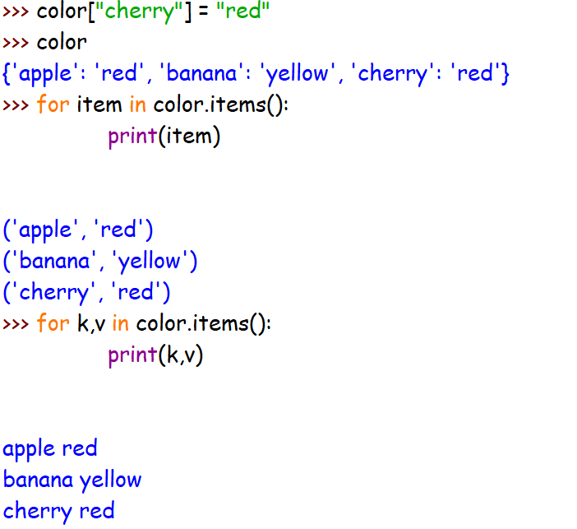
자료형
Notes:
딕셔너리에 새로운 키와 값을 추가한다면 color[“cherry”] = “red”와 같이 기존에 없는 키와 값을 추가하면 됩니다. 기존에 있는 값을 수정하는 경우는 color[“apple”] = “blue”와 같이 수정하면 됩니다.
딕셔너리(사전 구조)에 있는 모든 키와 값을 출력할 경우 for in 반복구문을 사용하면 됩니다. color.items()메서드는 키와 값을 동시에 출력합니다. 튜플에 담아서 키와 값을 출력하는 것을 하나의 변수 또는 두개의 변수로 받으면 됩니다. 딕셔너리형식의 변수에서 키만 리턴 받거나 값만 리턴 받는 경우 color.keys()메서드를 사용하거나 color.values()메서드를 호출하면 됩니다.

Slide 30
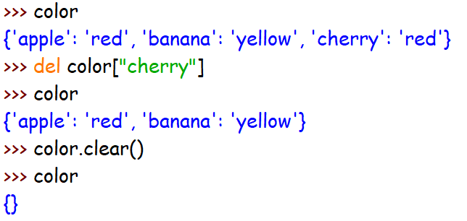
자료형
삭제할 경우 del문을 사용해도 되고, 전체를 삭제할 때는 clear()메서드를 사용한다.
Notes:
딕셔너리에서 키와 값을 삭제할 경우 del color[“cherry”]와 같이 실행하면 삭제가 됩니다. 전체를 삭제할 경우 color.clear()메서드를 실행하면 됩니다. 이렇게 되면 color변수는 남기고 모든 키와 값을 삭제할 수 있습니다.

Slide 31
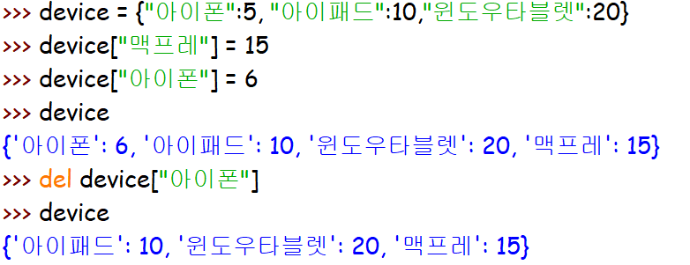
자료형
아래와 같이 값을 입력한 후에 수정과 삭제가 가능하다.
Notes:
간단한 데이터를 관리할 경우에도 딕셔너리를 사용할 수 있습니다. 예를 들면 부서 내에 있는 장비들을 관리할 경우 “아이폰“:5, “아이패드”:10와 같이 장비명과 댓수를 맵핑해서 저장하고 키 이름을 통해 댓수를 바로 검색할 수 있습니다.
다양한 활용의 예를 만들어 볼 수 있습니다. 사원 데이터를 저장해서 관리한다면 사번, 이름, 직급, 부서명등을 키와 값으로 딕셔너리에 저장해도 됩니다. 제품 데이터를 딕셔너리로 관리한다면 { “제품번호“:”100”, “제품명“:”아이폰”, “가격“:”140만원”} 과 같은 형태로 응용할 수 있습니다. 처음에는 어려워 보이지만 손에 익히면 매우 실용적인 내장형식입니다.
파이썬을 사용해서 코딩을 하는 경우에 리스트와 딕셔너리는 늘 사용되는 내장 형식들입니다.

Slide 32
자료형
사전식 구조
6
아이폰
아이패드
윈도우타블렛
10
20
Notes:
사전식 구조 또는 딕셔너리 구조를 그림으로 그리면 위와 같이 키와 값이 맵핑된 구조임을 알 수 있습니다. 특정 키와 값을 묶어서 또는 맵핑해서 사용한다고 생각하면 됩니다. 다양한 데이터의 빠른 검색이 가능한 내장 형식입니다.

Slide 33
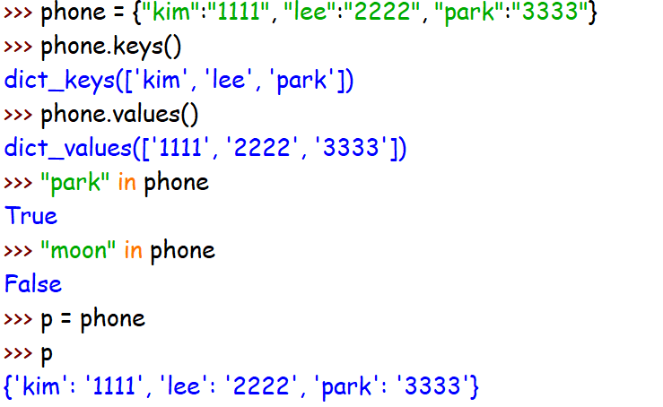
자료형
사전식 구조의 메서드들
Notes:
파이썬은 모든 형식이 참조 정보를 기반으로 하는 객체 형식입니다. “call by reference”, “pass by reference”라는 불리는 방식으로 p = phone 이라는 코드가 실행되면 phone에 있는 참조 정보를 복사해서 p라는 객체 변수에 대입되기 때문에 하나의 딕셔너리 객체를 2개의 변수인 phone, p에서 동시에 참조하고 있다라고 말할 수 있습니다.
일종의 별칭(별명)을 부여한 코드라고 생각하면 이해하기 쉬운데 파이썬은 값을 복사해서 사용하는 값 형식이 아예 없고 모든 형식을 객체 기반으로 다룬다고 생각하면 됩니다. 객체에 대한 자세한 내용은 5장에서 학습을 합니다.

Slide 34
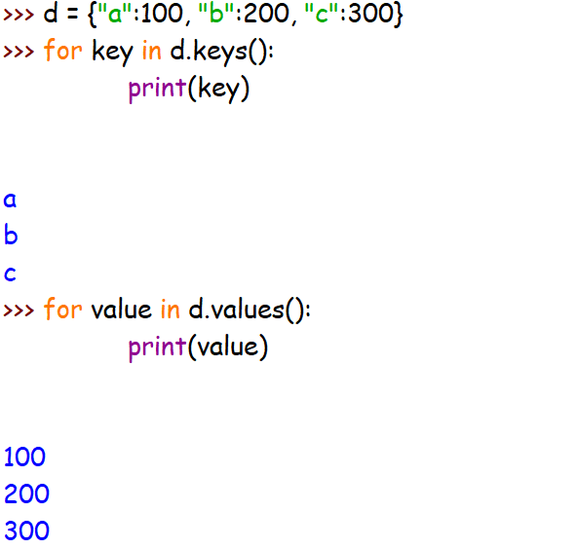
자료형
사전을 for문으로 참조하기
Notes:
사전구조로 된 딕셔너리 객체를 for in반복구문을 돌리는 경우 items()메서드는 키와 값을 동시에 리턴합니다. keys()메서드는 키들만 리턴 합니다. values()메서드는 값들만 리턴 합니다.

Slide 35
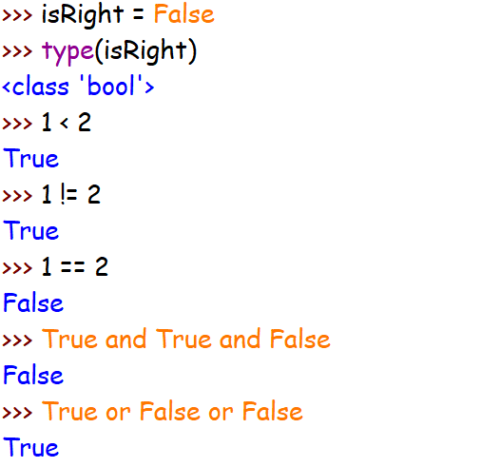
자료형
부울은 참과 거짓을 나타내는 자료형이다. 사용 가능한 값은 True, False이다.
Notes:
부울 형식은 True 또는 False만을 가질 수 있습니다. 첫글자가 대문자로 되어 있는 부분을 조심해서 사용해야 합니다. if구문이나 while구문에서 조건식으로 사용할 경우에 논리식의 결과로 논리 연산자들을 사용할 수 있습니다.
1 < 2 의 경우 1은 2보다 작다라는 논리식은 True가 됩니다. 1 != 2 에서 1과 2는 같지 않다라는 논리식이므로 역시 True가 됩니다. 1 == 2는 1 과 2는 같다라는 등가연산자를 사용한 경우인데 이 경우는 False가 됩니다. !=는 같지 않다, ==는 같다라는 비교연산을 수행합니다.
논리 연산자에는 and, or, not이 있습니다. and 연산자의 경우 전체 수식이 참이면 True가 됩니다. 보통 “~이면서 ~이고”라고 번역을 합니다. or연산자의 경우 “~이거나”라고 번역을 하는데 하나라도 참이 있으면 전체 수식이 참이 됩니다. not연산자의 경우 True는 False로 또는 False이면 True로 결과를 뒤집는 연산자입니다.

Slide 36
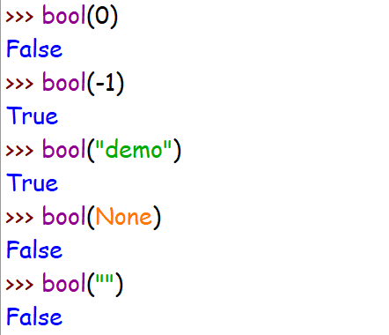
자료형
수치를 논리연산자에 사용하는 경우 0은 False로 간주하고 음수를 포함한 다른 값은 모두 True로 간주한다. 문자열을 논리연산자에 사용하는 경우에도 ‘’만 False로 본다. 마찬가지로 값이 없는 상태를 나타내는 None도 False로 본다.
Notes:
파이썬이 숫자형식에 대해서 True와 False를 구분하는 기준은 0, 0.0이 아니면 True가 됩니다. -1, 1은 모두 0이 아니기 때문에 True가 됩니다. 문자열의 경우 빈문자열(‘’)이 아니면 True가 됩니다. 객체인 경우는 정상적으로 초기화 되어서 비어있지 않으면 True가 됩니다. [], (), {}은 False가 됩니다. 값이 없는 상태를 파이썬에서는 None이라고 표기합니다. 다른 개발 언어에서는 null이라고 표기하는 것을 파이썬에서는 None이라고 합니다. None은 0이나 “”와 같은 빈문자열이 아니라 객체가 비어 있는 상태, 초기화 되어 있지 않은 상태를 의미합니다.

Slide 37
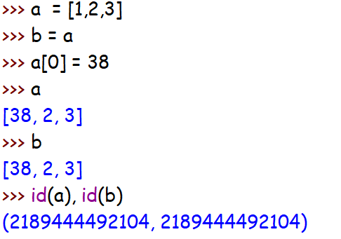
자료형
얕은 복사(shallow copy)와 깊은 복사(deep copy) – 파이썬에서 모든 변수는 해당 객체의 주소를 가지고 있다. 아래는 주소가 복사되기 때문에 발생하는 일이다.
Notes:
파이썬은 모든 형식이 클래스 기반의 객체로써 사용됩니다. 앞에서 내장함수인 type()으로 살펴보면 int class, list class라고 나온 것이 이런 의미입니다. 객체는 값을 직접 복사해서 처리하는 것이 아닌 참조를 기반으로 대입이 되거나 또는 함수의 인자(매개변수)로 참조가 복사되서 넘어갑니다.
a라는 리스트 변수를 b = a라고 하면 a의 값을 복사해서 넘기는 것이 아닌 a의 참조를 복사해서 b라는 변수에 넘기게 됩니다. 지금은 간단한 예제이지만 데이터의 양이 많거나 복잡하면 실제로 복사하는데 시간이 많이 소요될 수 있기 때문에 대부분은 참조(일종의 객체의 저장된 주소)만 복사해서 넘기게 됩니다. 이 부분은 얕은 복사(shallow copy)라고 합니다.
사용자 입장에서는 원본 리스트를 수정하면 복사본은 그대로 있기를 원할 수 있습니다. 이런 경우는 깊은 복사를 통해 객체를 하나 더 만들면 원본을 수정하고 복사본은 그대로 있도록 만들 수 있습니다. b = a[:] 라는 코드를 실행하면 a의 전체 리스트를 리턴하는 슬라이싱 문법이지만 새로운 객체를 생성해서 리턴해 주는 문법이기도 합니다.

Slide 38
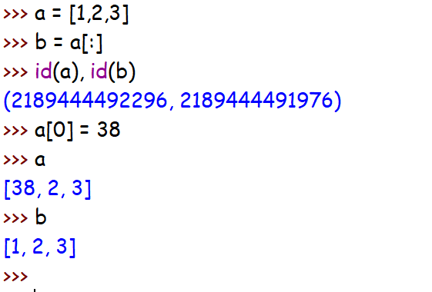
자료형
아래와 같이 강제 복사를 하면 아래와 같이 영향을 받지 않는다.
Notes:
리스트형식인 경우는 b = a[:]와 같이 코딩을 하면서 새로운 리스트 객체를 생성해서 b에 넘겨줄 수 있습니다. 원본과 복사본을 다르게 만들어서 작업하는 경우는 이렇게 사용하면 됩니다. 내장 함수인 id()를 사용해서 저장된 주소를 출력해 보면 서로 다른 주소가 나오는 것을 볼 수 있습니다. 저장된 주소는 각 PC의 메모리 주소가 다르게 나올 수 있습니다. 동일한 주소인지 여부를 확인하면 됩니다.
파이썬에서는 개발자가 별도로 요구하지 않으면 무조건 얕은 복사를 합니다. 깊은 복사를 하게되면 시간도 걸리고 메모리도 많이 사용하기 때문에 기본 셋팅(default)는 얕은 복사 입니다. 항상 참조가 전달된다고 생각하면 됩니다.

Slide 39
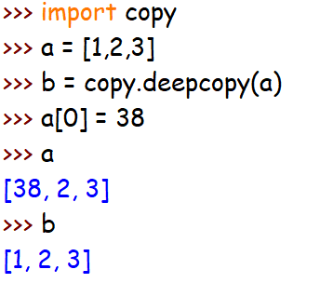
자료형
리스트 이외의 일반적인 경우에는 다음과 같이 copy모듈을 사용한다. copy()함수는 주소가 복사되어 객체를 공유하는 얕은 복사(shallow copy)이고, deepcopy()함수는 객체를 공유하지 않는 깊은 복사(deep copy)이다.
Notes:
리스트가 아닌 다른 형식의 객체를 깊은 복사(deep copy)를 해야 한다면 copy모듈에서 제공하는 deepcopy()함수를 사용하면 됩니다. 별도의 복사본을 만들어서 사용해야 하는 경우라면 copy모듈에서 제공되는 함수를 사용해서 작업하면 편리합니다.
copy모듈에서 제공되는 copy()함수는 깊은 복사로 작업이 되지만 내장된 객체의 형식에 다른 참조가 걸려있는 경우는 모두를 복사해 주지 않기 때문에 deepcopy()함수를 통해서 어떤 객체 내부에 다른 객체가 참조되어 있는 경우는 모두를 복사해 주는 작업이 필요합니다. 안전하게 깊은 복사를 할 경우 deepcopy()함수를 사용하면 됩니다.

Slide 40
Lesson 3
연산자

Slide 41
연산자
연산자
  산술연산자: +, -, *, /, //(정수결과 리턴), **(지수승), %(나머지 연산자)
  관계연산자: ==, !=, >, <, >=, <=
  논리연산자: not, and, or
  비트연산자: <<, >>, &(비트and), ^(비트xor), |(비트or)
Notes:
연산자를 지금 전부 테스트할 필요는 없습니다. 사칙연산자인 +,-,*,/를 살펴보고 나눗셈의 결과로 정수값을 리턴하는 //연산자와 나머지 값을 리턴하는 %정도를 미리 연습하면 됩니다.
값을 비교하는 경우는 등가 연산자인 ==와 값이 다른 경우를 체크하는 !=연산자, 크다(>), 작다(<), 크거나 같다(>=), 작거나 같다(<=)연산자 등을 미리 봐두면 됩니다.
앞으로 수업을 진행하면서 위의 연산자들이 대부분 데모로 진행됩니다.
논리 연산자의 경우 not은 기존 True를 False로, False를 True로 반전시키는 연산자입니다. and의 경우 앞에 있는 조건과 뒤에 있는 조건이 전부 참이여야 전체 수식이 참이 됩니다. 까다롭게 체크하는 경우라면 사용할 수 있습니다. 보통 번역할 때 앞에 있는 조건이 참이면서 뒤에 있는 조건이 참이면 이렇게 번역을 합니다. or의 경우 앞에 있는 조건이 참이거나 또는 뒤에 있는 조건이 참이면 이렇게 번역을 합니다. 하나의 조건만 참이여도 전체 수식이 참이 됩니다.

Slide 42
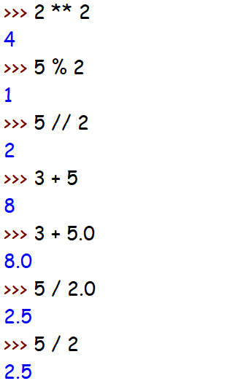
연산자
산술연산
Notes:
사칙 연산자 외에도 나머지 값을 리턴 하는 %연산자와 5/2로 나누면 2.5가 출력되지만 정수 값이 리턴 되기를 원한다면 5//2와 같이 실행하면 2가 리턴 되도록 할 수 있습니다.
파이썬 2.*대의 경우 5 / 2는 결과가 2가 나옵니다. 파이썬 3.*대의 경우 5 / 2의 결과는 2.5가 나옵니다. 이 부분은 주의해야 하는 부분입니다. 파이썬이 버전에 무척 민감하기 때문에 사용하는 버전에 따라서 조심하면 됩니다.

Slide 43
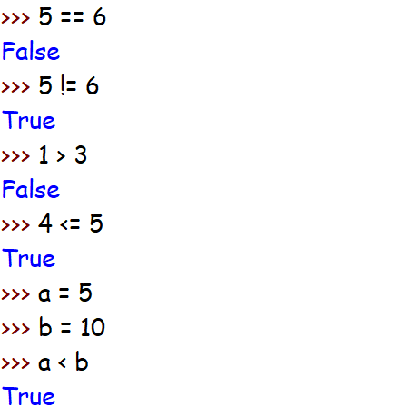
연산자
관계 연산자
Notes:
값이 동일한지를 비교할 때 ==연산자를 사용하고 값이 다른지 비교할 때 !=을 사용할 수 있습니다. 지금 보고 있는 수식을 보통 논리식이라고 부릅니다. 논리식을 통해 동일한지 아니면 다른지를 비교해서 True, False의 결과를 얻을 수 있습니다. 3장에서 분기 구문을 배우게 되는데 if구문을 사용할 경우 논리식의 결과가 참이라면 if구문 내부에 있는 코드들이 실행되도록 처리할 수 있습니다. 분기 구문과 반복 구문에 대한 자세한 내용은 3장에서 다루게 됩니다.

